Slide 1

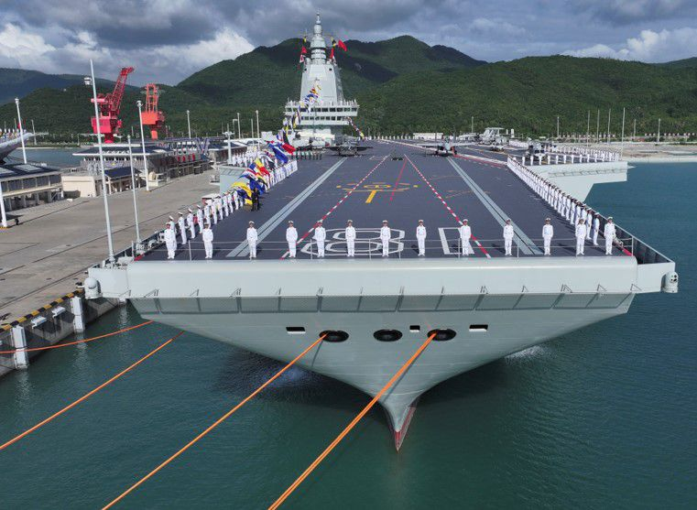
坚持不懈用
习近平强军思想
凝心铸魂

